Slide 1

TOÁN 3
Tập 2
Tuần 19
Bài 60: Các số trong phạm vi
10 000 (tiếp theo) – Tiết 1

Slide 2


Ấn để đến trang sách

Slide 3




Slide 4

HƯỚNG DẪN
- Click vào màn hình để bắt đầu.
- GV click vào màn hình để hiển thị đáp án.
- Sau khi trả lời xong, món quà sẽ hiện ra.
- Bấm chuột trái để chuyển sang câu hỏi tiếp theo.

Slide 5




Viết số: Một nghìn tám trăm chín mươi bảy.
1 897

Slide 6

Viết số: Hai nghìn không trăm linh ba.
2 003

Slide 7

Viết số: Ba nghìn bốn trăm mười một.
3 411

Slide 8

Viết số: Chín nghìn không trăm tám mươi mốt.
9 081

Slide 9

Đọc số: 5 674
Năm nghìn sáu trăm bảy mươi tư.

Slide 10

Đọc số: 10 000
Mười nghìn.

Slide 11

Đọc số: 6 666
Sáu nghìn sáu trăm sáu mươi sáu.

Slide 12

Đọc số: 7 070
Bảy nghìn không trăm bảy mươi.

Slide 13

Ấn để đến trang sách

Slide 14

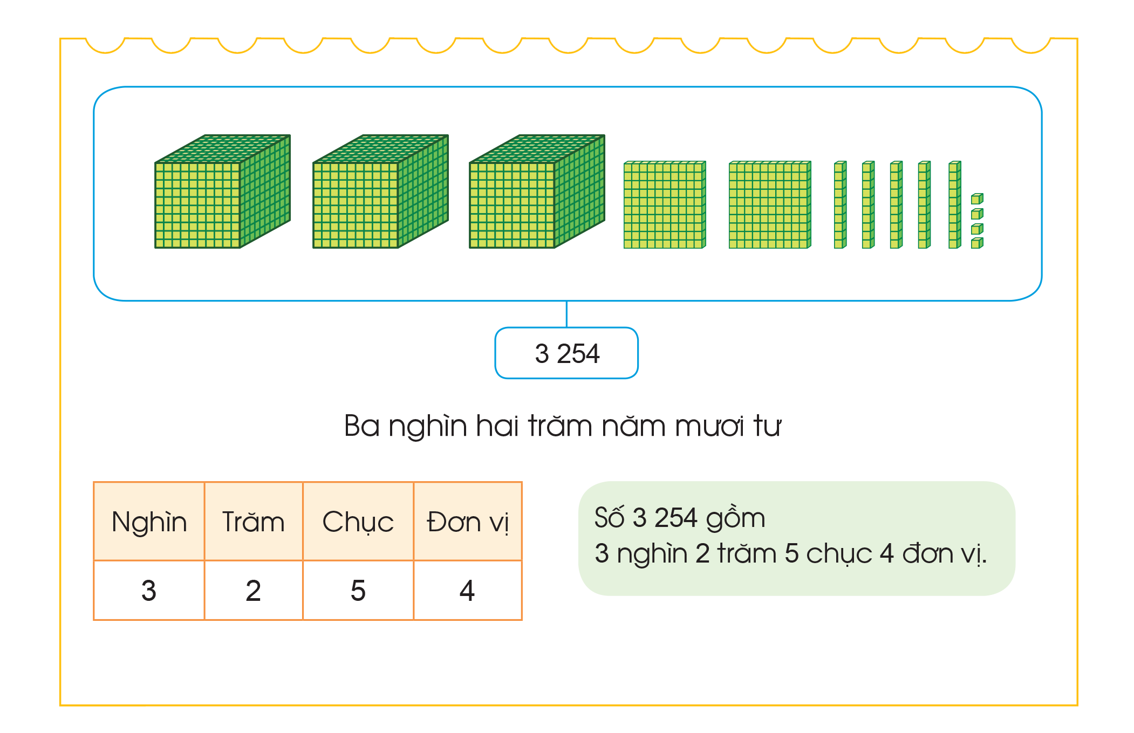

Slide 15
7 482
5 369
7 482 gồm bảy nghìn bốn trăm tám chục
hai đơn vị.
5 369 gồm năm nghìn ba trăm sáu chục
chín đơn vị.

Slide 16

Ấn để đến trang sách

Slide 17
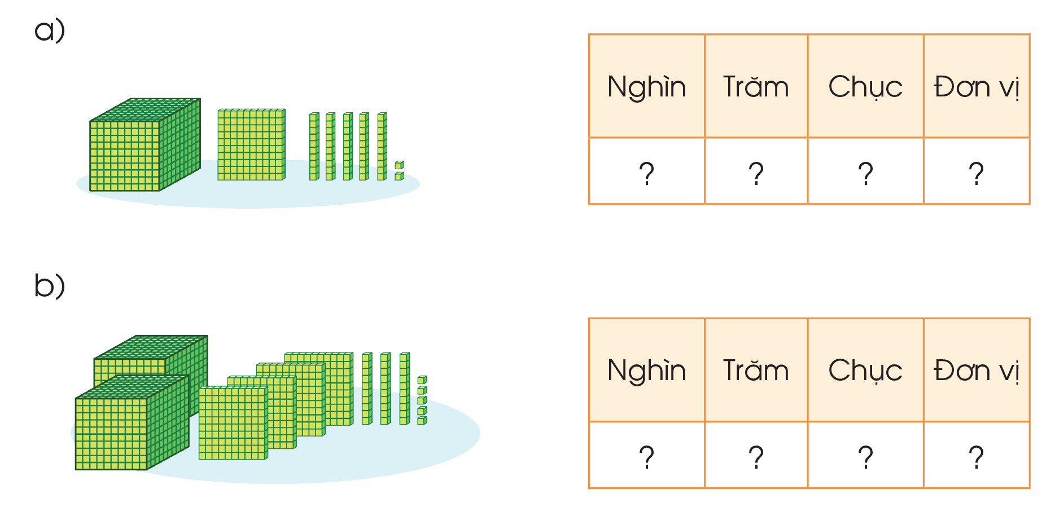
1
Số?
1
1
5
2
2
4
3
5

Slide 18
2
Thực hiện theo mẫu
Nghìn | Trăm | Chục | Đơn vị | Viết số | Đọc số
3 | 1 | 9 | 2 | 3 192 | Ba nghìn một trăm chín mươi hai
5 | 6 | 4 | 8 | 5 648
7 | 9 | 5 | 5 | 7 955
6 | 4 | 0 | 7 | 6 407
5 | 0 | 4 | 0 | 5 040
2 | 3 | 0 | 1 | 2 301
Năm nghìn sáu trăm bốn mươi tám
Bảy nghìn chín trăm năm mươi lăm
Sáu nghìn bốn trăm linh bảy
Năm nghìn không trăm bốn mươi
Hai nghìn ba trăm linh một

Slide 19
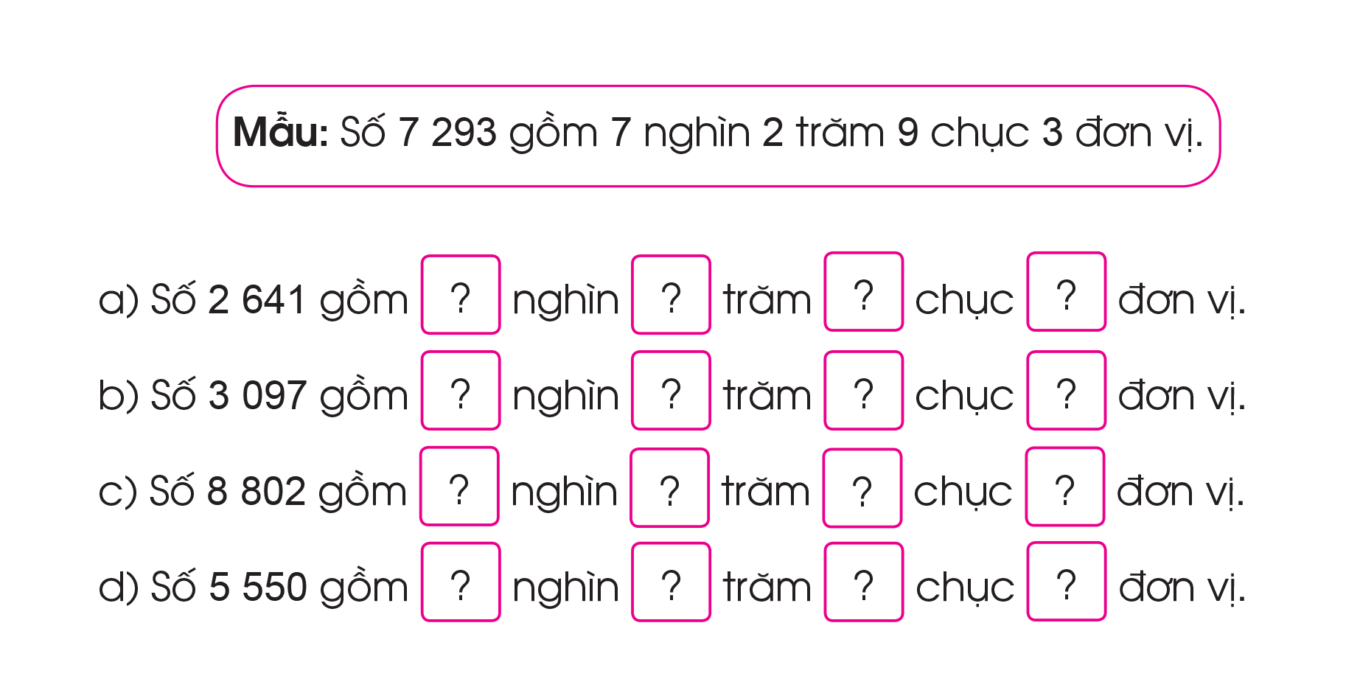
3
Nói (theo mẫu)
2
6
4
1
3
0
9
7
8
8
0
2
5
5
5
0

Slide 20

HƯỚNG DẪN VỀ NHÀ
Ôn lại cách nhận biết cấu tạo của số có bốn chữ số gồm các nghìn, trăm, chục, đơn vị.
Viết thêm các số trong phạm vi 10 000 thành tổng các nghìn, trăm, chục, đơn vị.

Slide 21

Notes:
https://www.youtube.com/@hoc1biet10

Slide 22


